Slide 1
Digitaal oefenpakket
Voor anderstalige nieuwkomers

Slide 2
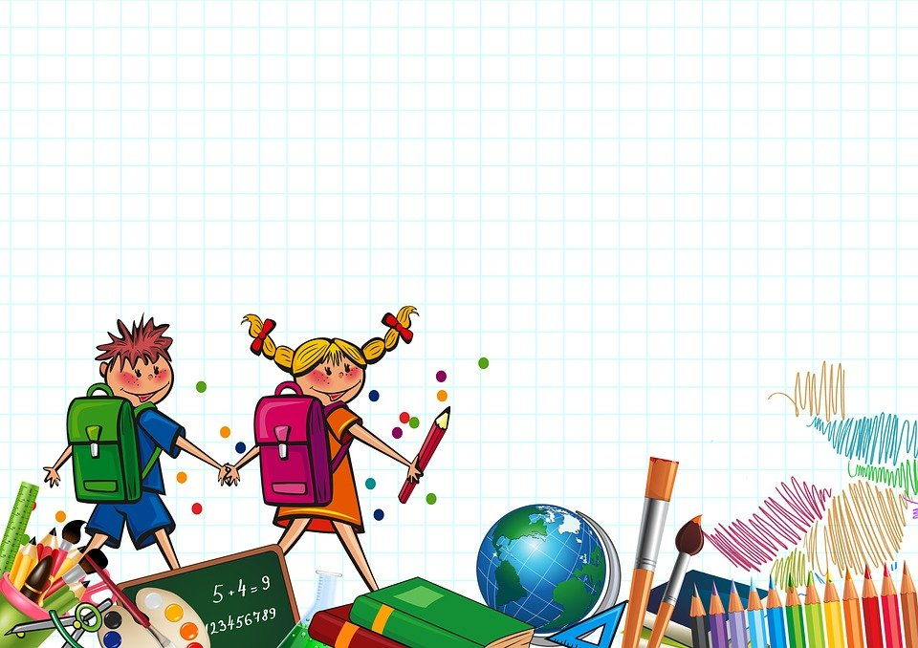
Op school en in de klas

Slide 3
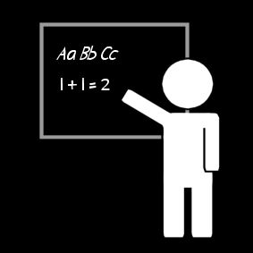
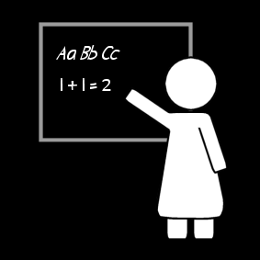
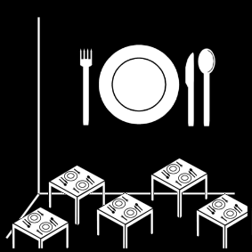
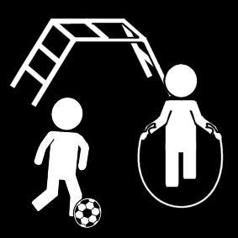
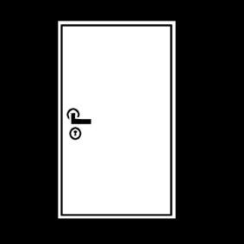
Luister en herhaal

Slide 4
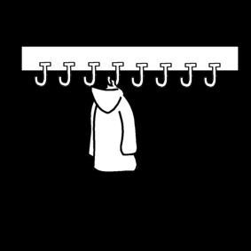
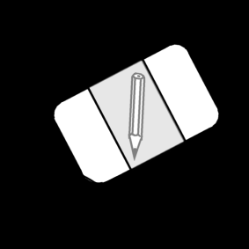

Slide 5
Kleuren

Slide 6
Luister en herhaal

Slide 7
Basisemoties

Slide 8
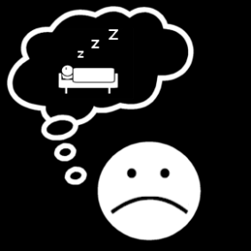
Luister en herhaal

Slide 9
Groenten en fruit

Slide 10
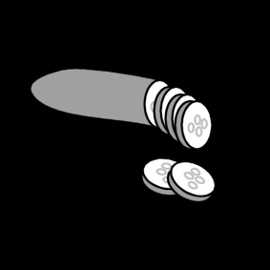
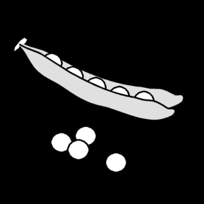
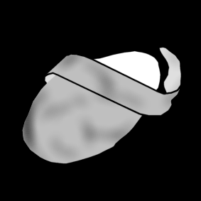
Luister en herhaal

Slide 11
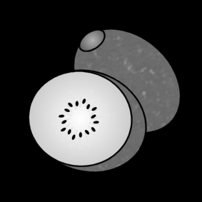

Slide 12
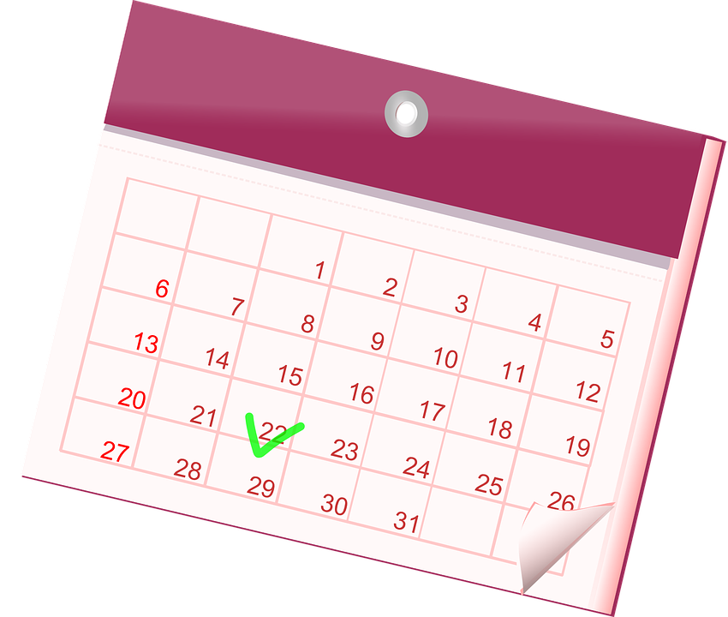
Dagen en maanden

Slide 13
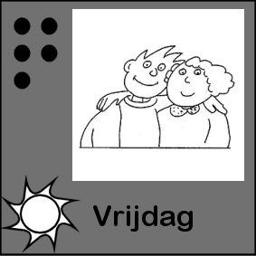
Luister en herhaal

Slide 16
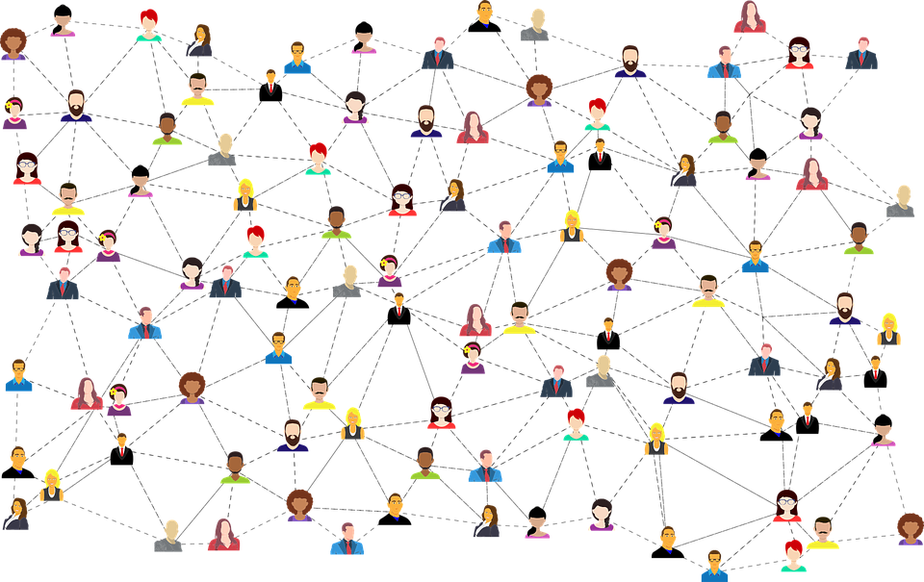
Personen en beroepen

Slide 17
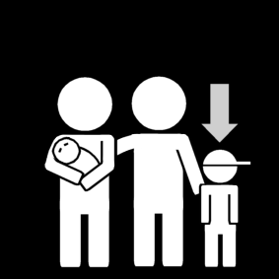
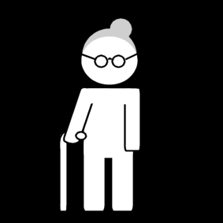
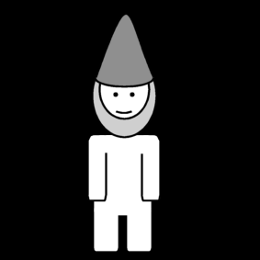
Luister en herhaal

Slide 19
Sporten – speelgoed - instrumenten

Slide 20
Luister en herhaal

Slide 22
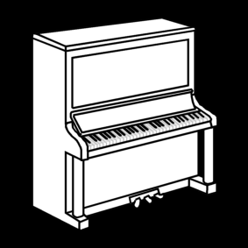

Slide 23
Kledij

Slide 24
Luister en herhaal

Slide 26
Vervoersmiddelen

Slide 27
Luister en herhaal

Slide 29
Dieren

Slide 30
Luister en herhaal

Slide 32
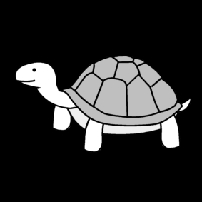

Slide 33
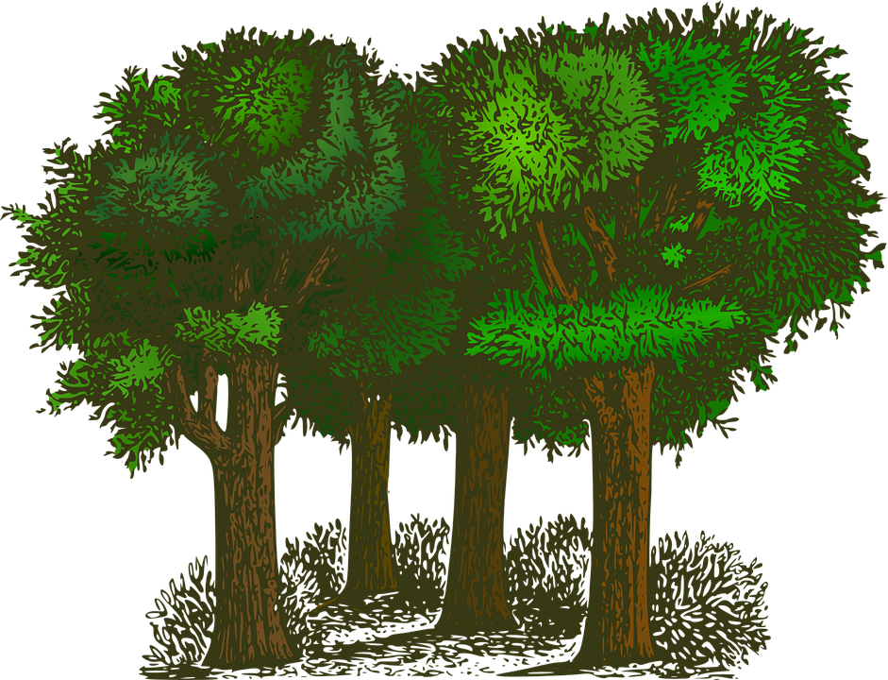
Planten

Slide 34
Luister en herhaal

Slide 35
Het lichaam

Slide 36
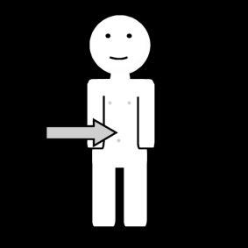
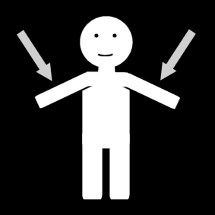
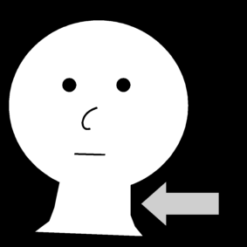
Luister en herhaal

Slide 37
Gebouwen

Slide 38
Luister en herhaal

Slide 40
Voorwerpen in het huis

Slide 41
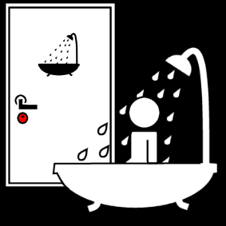
Luister en herhaal

Slide 42
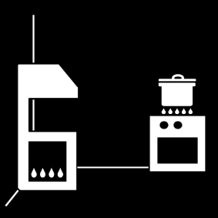
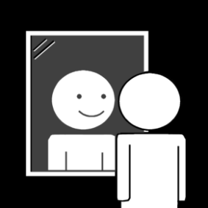
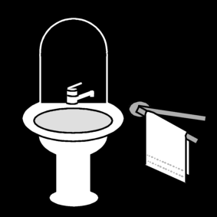

Slide 43
Werkwoorden vervoegen

Slide 44
“lopen”

Slide 45
“wenen”

Slide 46
“springen”

Slide 47
“dansen”

Slide 48
“zingen”

